Slide 1
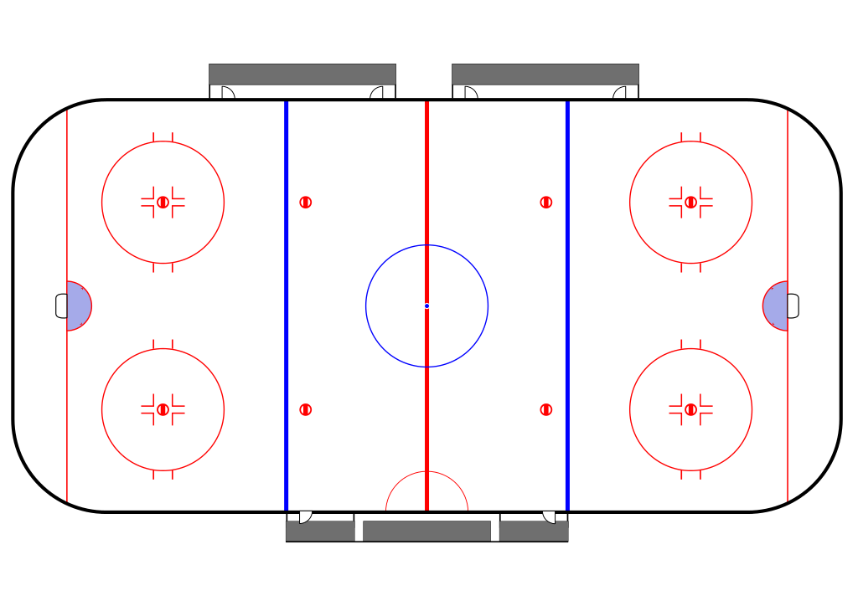

Stationsträning 6 stycken:
1:____________________________________________________ 5:___________________________________________________________
2:____________________________________________________ 6:___________________________________________________________
3:____________________________________________________
4:____________________________________________________
Notes:
Dessa kan ni skriva ut och be dom rita/skriva på och glöm inte att samla in!

Slide 2
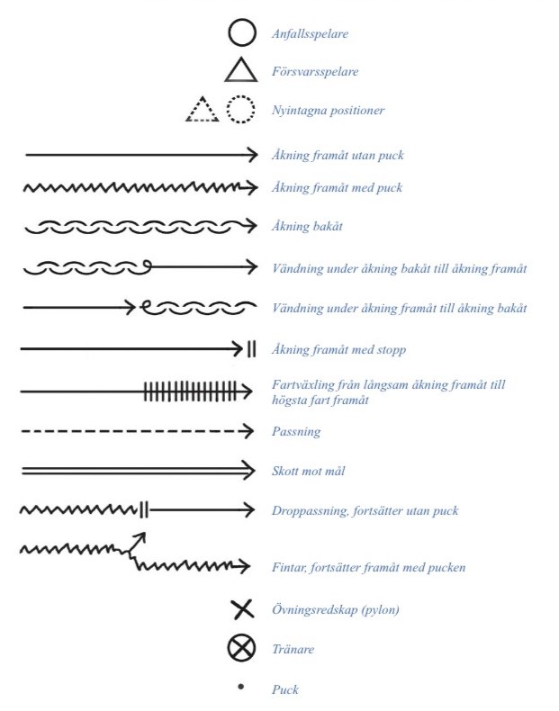
Övningssymboler

